Slide 1


Slide 2

W
WKDL
W
WKDL

Slide 3
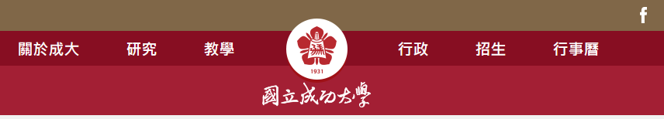
W
WKDL
W
WKDL

Slide 4

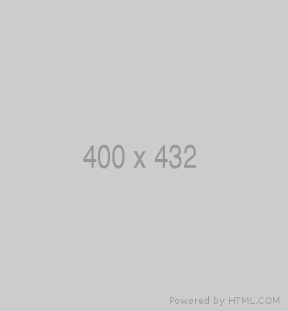

W

Slide 5


